Slide 1
Information inför VAS 49.0 Driftsättning 8 juni 2022

Slide 2
Dokumentation och Journalåtkomst Driftsättning 8 juni 2022

Slide 3
Generell Systemadministration Driftsättning 8 juni 2022

Slide 4
Felrättningar
Meddelandefunktionen - rättat så att datumet som anges är datumet det skickades. (I VAS 48.0 dök upp ett fel som gjorde att datumet som anges i Inkorgen var datumet meddelandet öppnades av mottagaren.

Slide 5
Remiss och svar Driftsättning 8 juni 2022

Slide 6
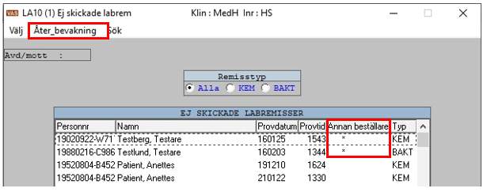
Utveckling
Koppling mellan LA9 och LA10 tas bort
Labbremiss där etikett skrivs ut från LA9 men inte sänds flyttas inte till LA10. Labbremissen kommer ligga kvar i LA9 tills den sänds.
Labbremisser där etikett skrivits ut och beställningen ej sänds före leveransen av VAS 49 kommer ligga kvar på klinikens LA10 så länge dessa inte flyttas tillbaka med menyvalet Åter_bevakning.

Slide 7
Patientadministration VAS och invånarstöd Driftsättning 8 juni 2022

Slide 8
Felrättningar
Rapport SV55 - rättat så att rapporten fungerar igen.
Bokning/ Avbokade och uteblivna besök. När man väljer GE4 (36) Visa händelser i Avbokade och uteblivna besök har tidigare i historik på en post som verksamhet lagt Åter till väntlista och sedan hanterat väntelisteposten genom att boka in besök försvunnit. Rättning är nu gjord så man kan följa historiken i vårdkontakter som lagts Åter till väntlista.
Fel där patient fått inkorgsmeddelande om bokad tid från mottagning som INTE har anslutit sig till webbtidbok är rättat.

Slide 9
Utveckling
Fast läkarkontakt primärvård
I enlighet med överenskommelsen God och Nära Vård och den handlingsplan som regioner behöver upprätta, ska regionerna som använder journalsystemet VAS kunna registrera och följa upp fast läkarkontakt för att uppfylla de krav som åligger regionerna för att ta del av nationella medel från ÖK God och Nära vård och nå dom nationella uppsatta målen för ökad kontinuitet i vården som utgår från fast läkar- och vårdkontakt. (Socialstyrelsen och SKR) Regionerna ska även kunna följa upp fast läkarkontakt genom utdata för statistik.
I patientvyn har fliken Fast vårdkontakt ändrat namn till Fasta vårdkontakter

Slide 10
När man väljer Redigera kommer följande val upp:
Lägg till Fast Vårdkontakt. ​ I detta menyval kan man välja att lägga till ​ Fast vårdkontakt samordningsansvar (HOSP) (max 1) ​ och/eller Fast vårdkontakt (max 6 stycken).​
Lägg till Fast Läkarkontakt. ​ I detta menyval kan man registrera Fast läkarkontakt primärvård (max 1) ​ och Läkare vid livsuppehållande behandling (max 1). ​ När man väljer att lägga till Fast läkarkontakt primärvård och ska välja arbetsplats får man en vallista på alla vårdcentraler i VAS som har JA för Primärvård under Klinik. Aktiva HOSP för vald klinik visas i nästa lista Namn. Vid val av Läkare vid livsuppehållande behandling så vid val utav Arbetsplats får man en vallista på alla aktiva kliniker i VAS. ​

Slide 11
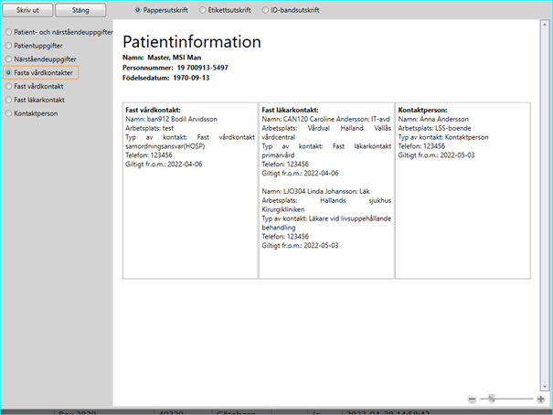
Lägg till Kontaktperson Max 10 stycken kontaktpersoner kan registreras per patient.
Vid registrering utav Fast vårdkontakt/ Fast läkarkontakt/ Kontaktperson visas det i patientinformationsfältet enligt bild:
Vid val utav Skriv ut i patientinformationsfältet och val utav Pappersutskrift är funktionen som tidigare men med uppdaterad valfunktioner:
Rutin gällande Fast vård-/läkarkontakt finns här: Fast vårdkontakt, fast läkarkontakt och kontaktperson Rutinen ska uppdateras under våren 2022

Slide 12
Information VAS 50.0 Preliminärt datum för driftsättning av VAS 50.0 finns i dagsläget inte. Mer info kommer på vårdgivarwebben och intranätet.

